Slide 1


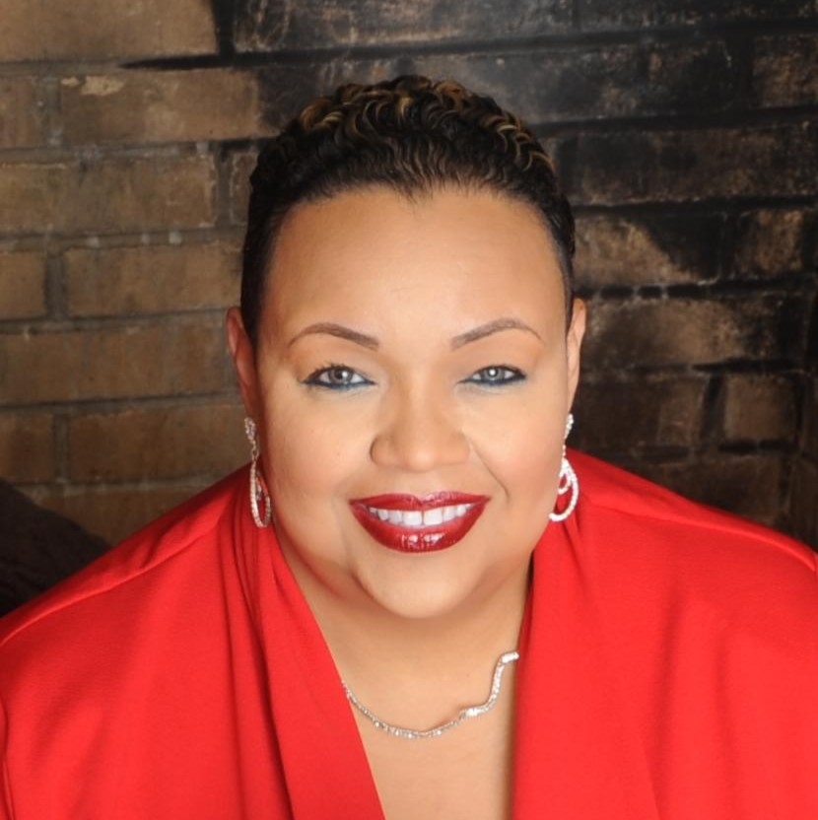


Inspiramos a la Próxima Generación
FUTURUM
PODCAST
Conversación con la
Dra. TanYa Gwathmey

Slide 2

Preescucha | Resumen | Posescucha | Más Información
Conozca a la
Dra. TanYa Gwathmey
Preescucha:
En este podcast, la Dra. TanYa Gwathmey destaca la importancia de la perseverancia y la confianza en uno mismo para superar los retos, también habla de cómo encontrar mentores y oportunidades que le ayuden a adquirir experiencia en el ámbito científico.
¿Qué cree que implica una carrera en promoción de la salud?
¿Por qué cree que la perseverancia y la confianza en uno mismo son importantes para superar los retos?
Perfil
Maya Angelou Research Center for Healthy Communities, Facultad de Medicina de la Universidad de Wake Forest, EE. UU.
Campo de Investigación
Promoción de la salud
“Tienes que aprender a cómodo en tu propia piel y tener confianza en quién eres, sin importar cómo te traten los demás”.

Slide 3


Preescucha | Resumen | Posescucha | Más Información
Resumen de la Conversación con TanYa:
Hasta 05:25
¿Por qué es importante que la información médica y de la salud se transmita a los pacientes y al público de forma comprensible?
¿Qué técnicas cree que utilizan los promotores de la salud, como TanYa, para garantizar que la información médica y de la salud sea fácil de comprender?
¿Qué experiencias han inspirado la trayectoria profesional de TanYa?
¿Qué aspectos de su vida actual podrían inspirar su futuro educativo y profesional?
¿Qué problemas existen en su comunidad? Si los hay, ¿qué tipo de investigación podría ayudar a combatirlos?

Slide 4

Preescucha | Resumen | Posescucha | Más Información
05:25 – 09:00
¿Qué retos y oportunidades cree que genera la competencia en el ámbito científico para la ciencia y los científicos y por qué?
¿Por qué la resiliencia y la perseverancia son cualidades importantes en la ciencia y en la vida en general? ¿Cómo puede desarrollar estas cualidades y cómo lo beneficiarán en su vida?
¿A qué retos se ha enfrentado TanYa en su trayectoria educativa y profesional? ¿Cómo los ha superado?
TanYa habla de cómo algunas personas intentaron hacerla sentir inferior, inadecuada o que no encajaba en la comunidad científica. ¿Alguna vez ha experimentado retos similares? Si es así, ¿cómo enfrentó la situación? ¿Sabe de alguien de su círculo de conocidos que haya experimentado retos similares? Si es así, ¿cómo lidiaron con la situación y cómo usted los ayudó?

Slide 5

Preescucha | Resumen | Posescucha | Más Información
09:00 – fin
¿Por qué es importante tener mentores con los que se sienta identificado?
¿Cómo podría beneficiarse de tener un mentor que comparta características o experiencias con usted, o que esté haciendo algo que usted quiere hacer?
¿Cuenta con un mentor así? Si no es así, ¿cómo podría encontrar uno?
¿Cómo podría beneficiarse de las oportunidades de investigación o experiencia profesional en esta etapa de su trayectoria educativa? ¿Dónde podría buscar esas oportunidades?
¿Qué actividades disfruta realizar? ¿Cómo podrían aplicarse estos pasatiempos o intereses a una carrera de ciencia, tecnología, ingeniería y matemáticas (STEM, por sus siglas en inglés)?
¿Cómo describiría su tipo de personalidad? ¿Qué tipo de carrera de ciencia, tecnología, ingeniería y matemáticas cree que se adapta mejor a su personalidad?

Slide 6


Preescucha | Resumen | Posescucha | Más Información
Posescucha:
¿Hasta qué punto cree que una carrera en promoción de la salud le resultaría gratificante e interesante?
¿Por qué es importante la diversidad en la ciencia?
¿Hasta qué punto se siente “cómodo consigo mismo”? ¿Cómo podría desarrollar su confianza en sí mismo y aprender a “aceptarse tal y como es”?
¿Cuál es el mensaje clave que se lleva después de escuchar a TanYa hablar sobre cómo superó los retos a los que se enfrentó?
¿Qué consejo de TanYa le ha parecido más útil y por qué?
¿Qué otras preguntas le haría a TanYa sobre la promoción de la salud y/o su carrera?*
Envíe sus preguntas a TanYa aquí

Slide 7

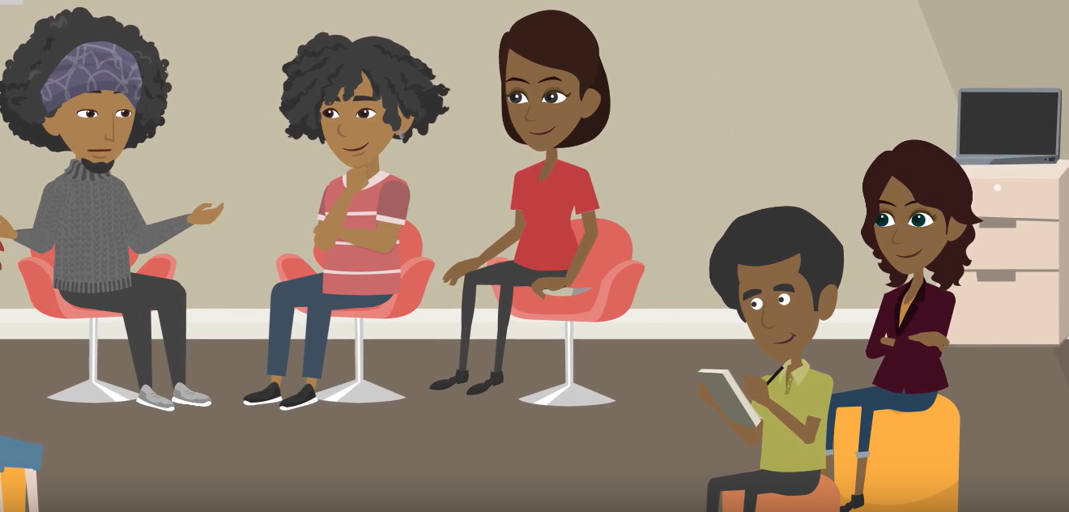

Preescucha | Resumen | Posescucha | Más Información
Más información sobre el trabajo de TanYa:
Lea el artículo
Descargue la hoja de actividades
Vea la animación
Descargue la presentación de las carreras
Lea los recursos en inglés
Inspiramos a la
Próxima Generación

Slide 8
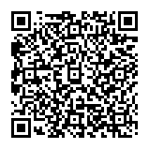



Este material educativo fue producido por la Facultad de Medicina de Universidad de Wake Forest en asociación con Futurum y con el apoyo de subvenciones de The Duke Endowment.
The Duke Endowment es una fundación privada que fortalece comunidades en Carolina del Norte y Carolina del Sur formando niños, promoviendo la salud, educando mentes y enriqueciendo el espíritu.
Comparta su opinión sobre este recurso educativo y profesional.
Para comentar, escanee el código QR o visite el siguiente enlace:
redcap.link/dh5j1nes

